Slide 1

web 前端开发基础

Slide 2
01
HTML语法
02
CONTENT
前端基础框架
目录 >>
03
开发文档的使用
04
前端工程师技能标准与要求

Slide 3

HTML语法

Slide 4
HTML
Hyper Text Markup Language
（超文本标记语言）
用来描述页面的内容和结构
HTML是构成Web页面(Page)的基础。最新版本是HTML5。

Slide 5
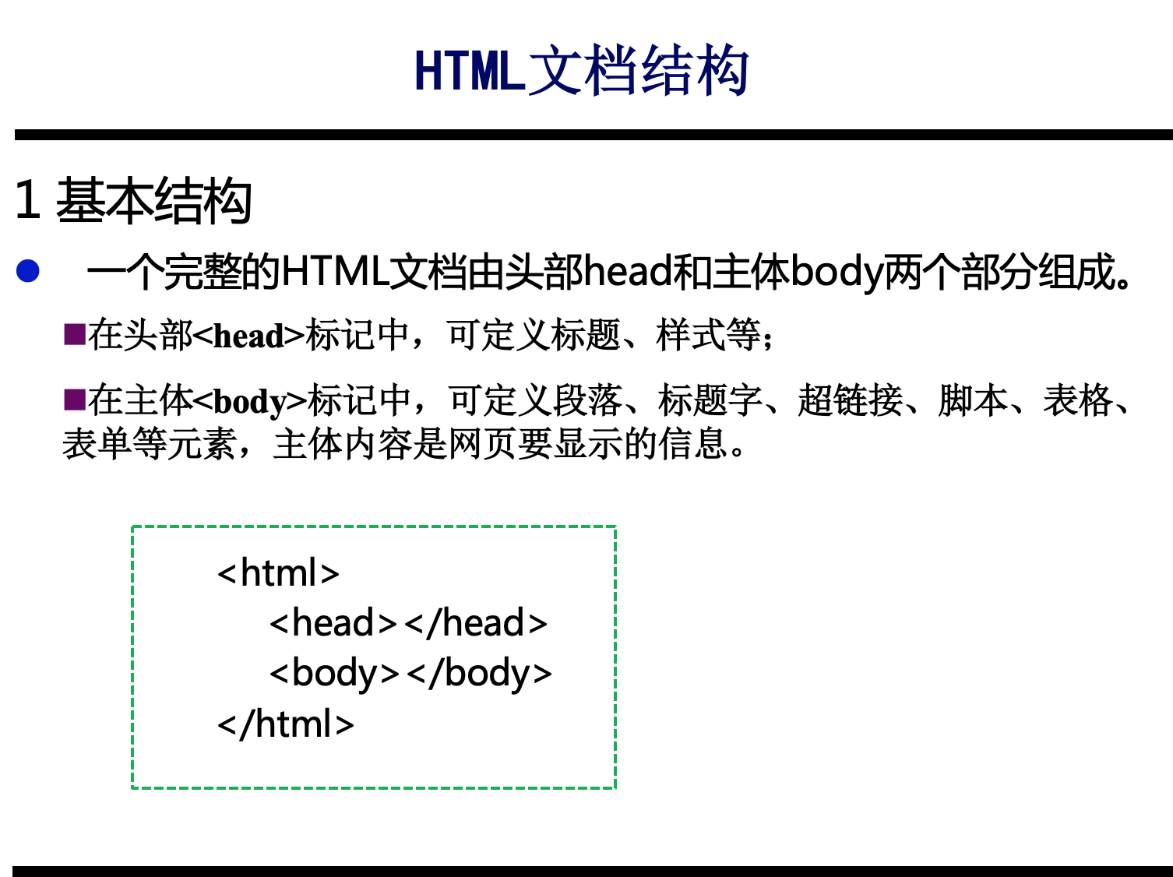

Slide 6
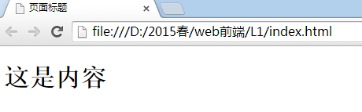
一个简单的HTML页面
<!doctype html>
<html>
<head>
<meta charset="UTF-8">
<title>页面标题</title>
</head>
<body>
<h1>这是内容</h1>
</body>
</html>

Slide 7
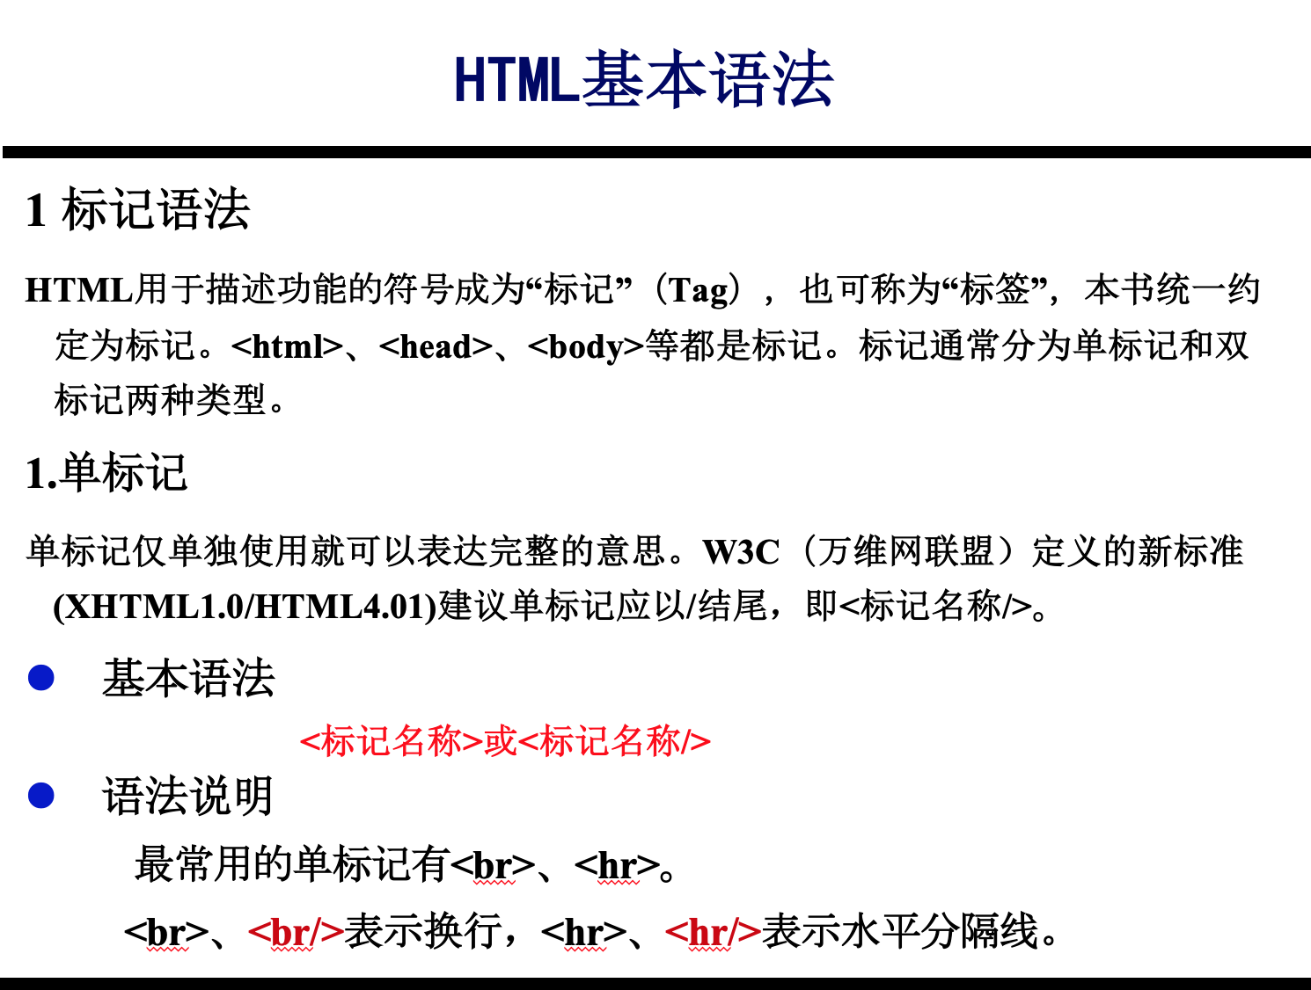

Slide 8
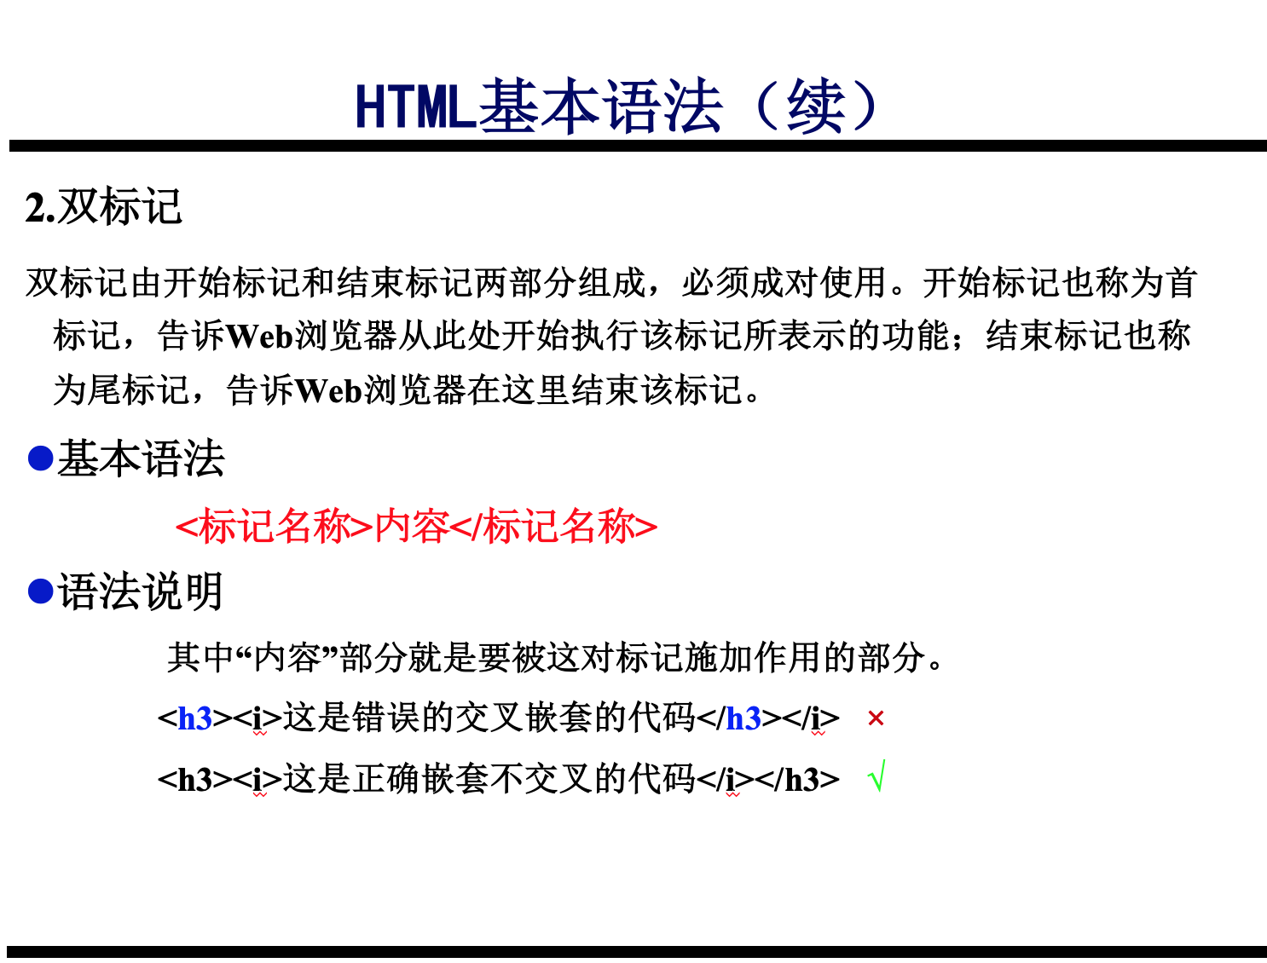

Slide 9
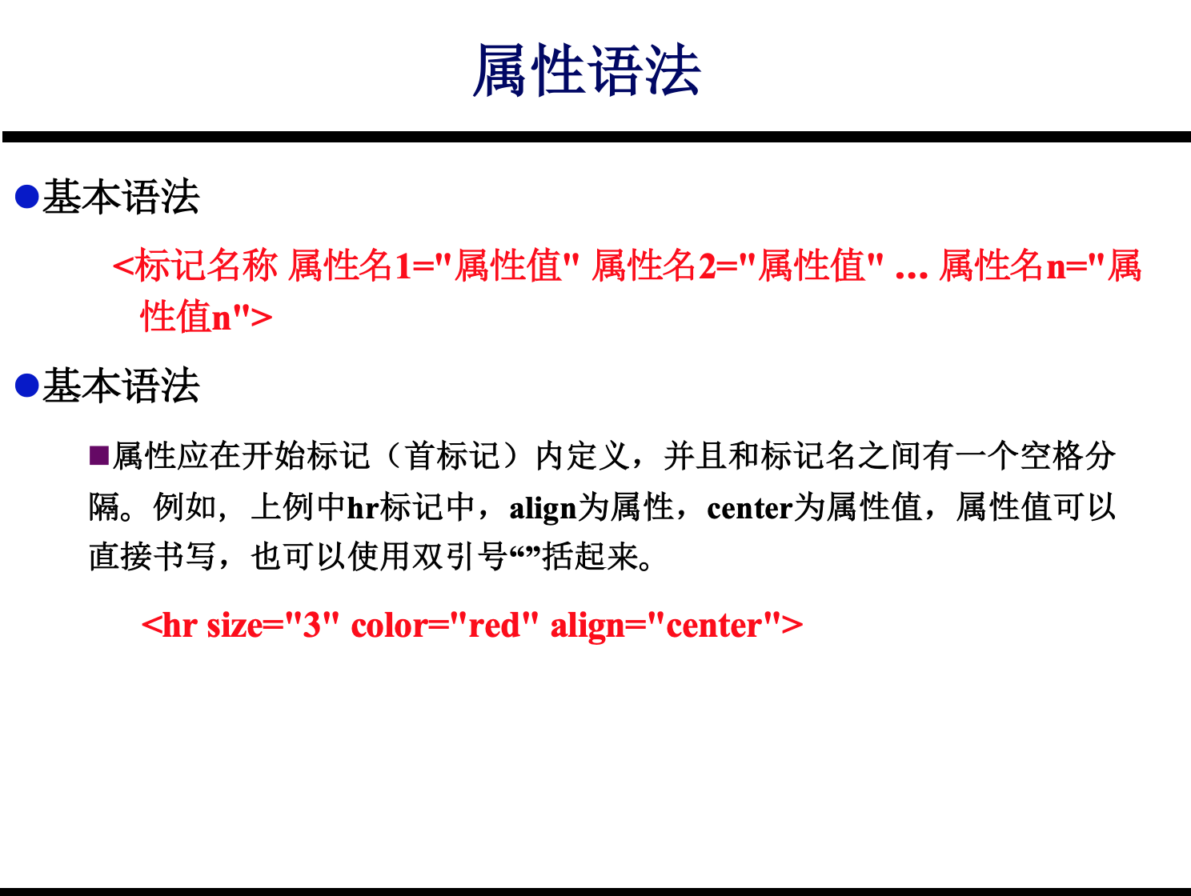

Slide 10
属性
属性
属性值
<a href="http://www.so.com">
点击这里
</a>
<a>定义超链接
href=链接目标的 URL(即web页的地址)
title=锚文字
target=_blank {转到空白页}

Slide 11
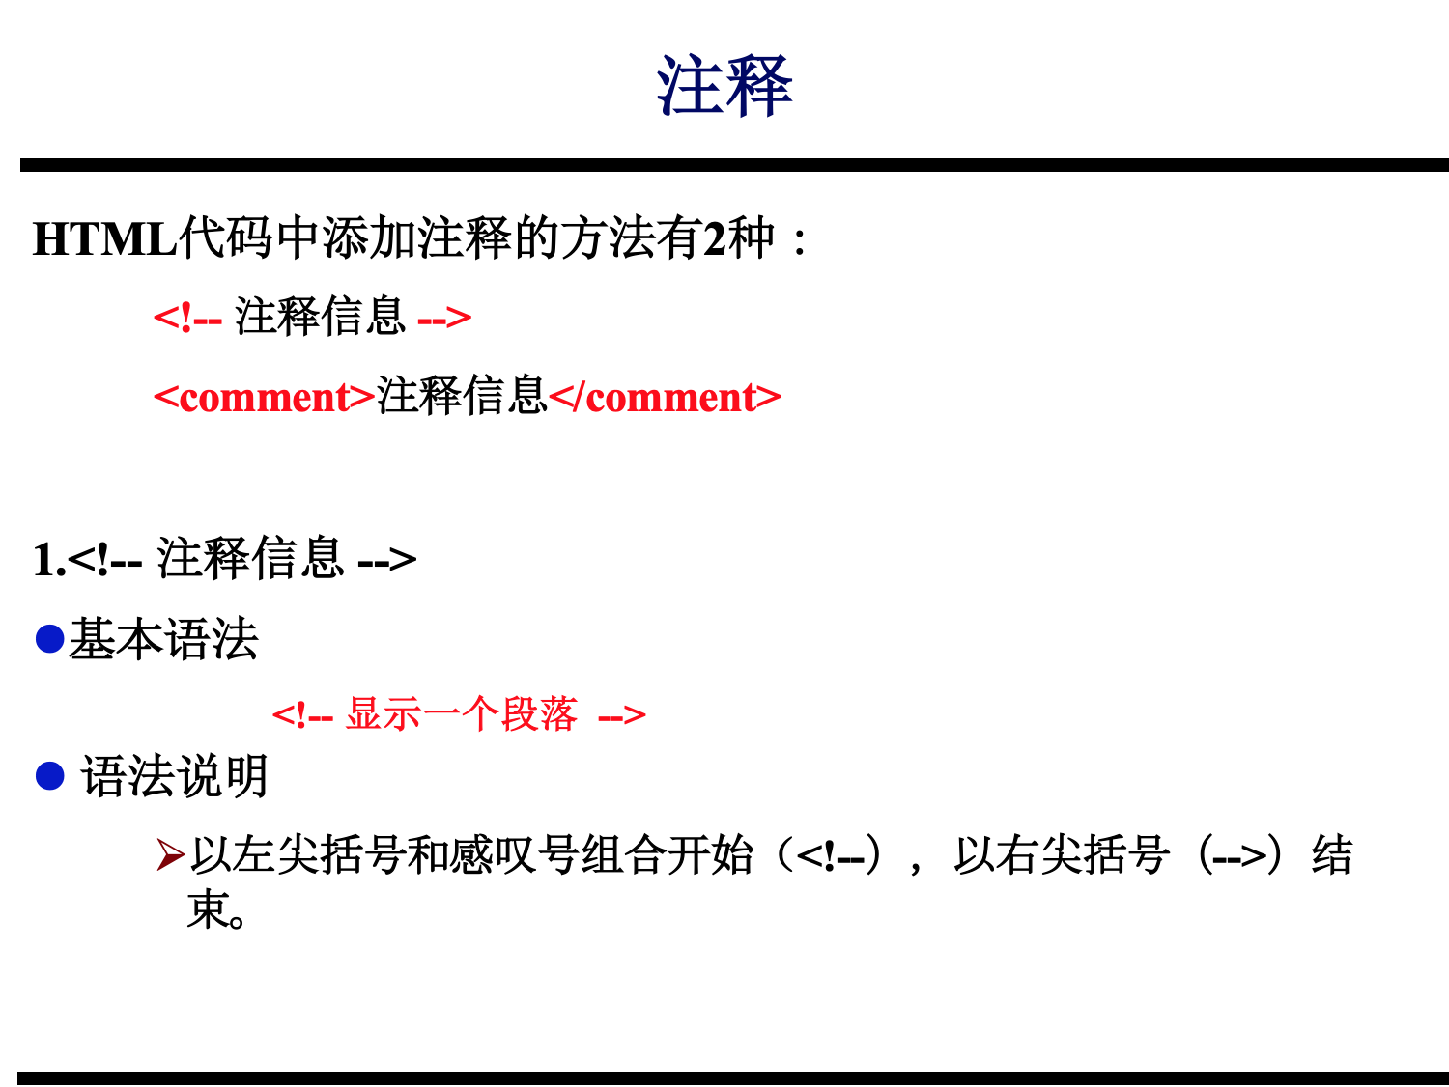

Slide 12
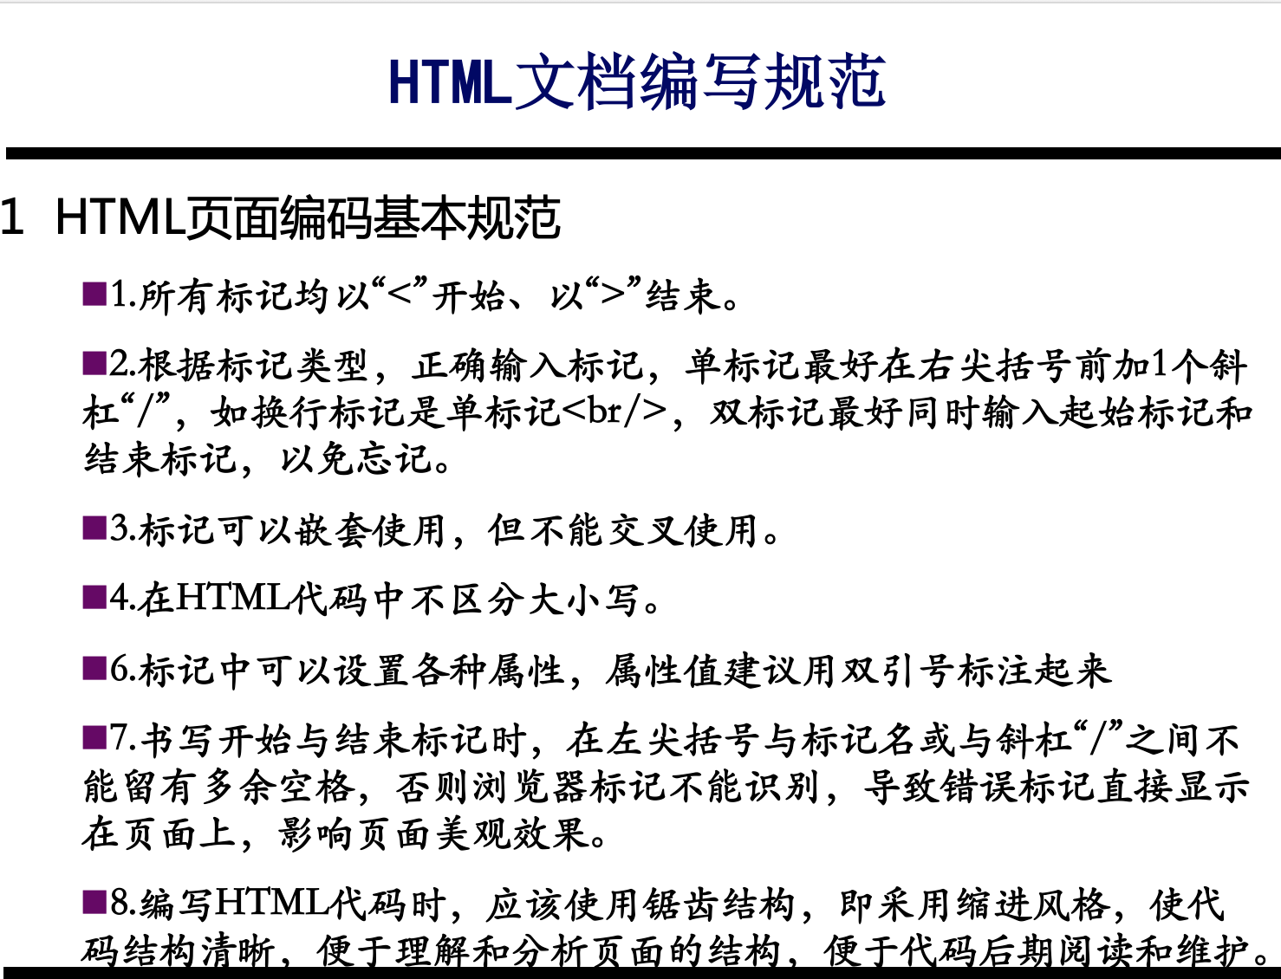

Slide 13
前端基础框架(Bootstrap)

Slide 14
Bootstrap 特点
响应式
兼容p c，手机，平板等多终端
开发速度
特有的栅格模式。以及组件的是使用
组件丰富
基本涵盖常用场景的组件

Slide 15
Bootstrap 引用方式
Npm安装
下载文件
npm install bootstrap
需要将预编译的 CSS 或 JS 文件引入你的页面，可以直接使用 BootstrapCDN。

Slide 16
Bootstrap
1. Bootstrap栅格系统
2. Bootstrap排版
3. Bootstrap代码
4. Bootstrap表格
5. Bootstrap表单
6. Bootstrap按钮
7. Bootstrap图像

Slide 17
Bootstrap栅格系统
Bootstrap包含了一个响应式的、移动设备优先的、不固定的网格系统，可以随着设备和视口大小的增加而适当的增加到最多12列
媒体查询：
用来创建 Bootstrap 网格系统中的关键的分界点，根据不同的视口大小显示不同的内容

Slide 18
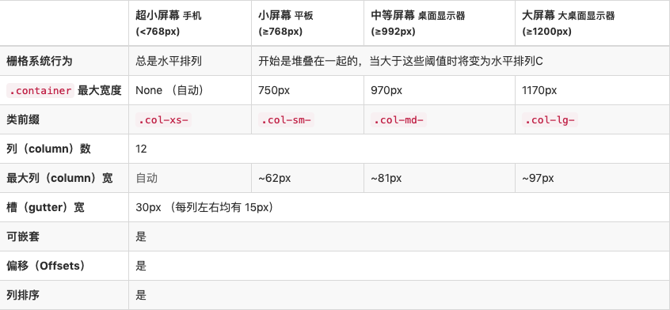
Bootstrap栅格系统

Slide 19
Bootstrap排版
1. 内联子标题
<h3>我是标题3 h3. <small>我是副标题3 h3</small></h3>
2. 强调
<small> <strong> <em>
3. 缩写
<abbr title="World Wide Wed">WWW</abbr>
4. 地址
<address></address>
5. 引用
6. 列表

Slide 20
Bootstrap 代码
1. Bootstrap允许你以两种形式显示代码：
code标签
pre标签
注意：请确保你使用<pre>和<code>标签时，开始标签和结束标签使用Unicode变体 &lt &gt

Slide 21
Bootstrap 表格
Bootstrap支持原来的表格元素
table
thead：表格标题行容器元素
tbody：表格主题内容
tr
td
th：表头(必须在thead中)
caption：表格存储内容的总结

Slide 22
Bootstrap 表单布局
Bootstrap提供了下列类型的表单布局：
垂直表单
内联表单
水平表单

Slide 23
Bootstrap 按钮
任何带有 class="btn" 的元素都会继承圆角灰色按钮的默认外观。但是 Bootstrap 提供了一些选项来定义按钮的样式，具体如下表所示：
class="btn" 默认的按钮
class="btn-primary" 一组按钮中的初始状态
class="btn-success" 一个成功或积极的动作
class="btn-info" 警告信息的上下文按钮
class="btn-warning" 谨慎采取的动作
class="btn-danger" 潜在危险动作
class="btn-link" 看起来想一个连接，但保持按钮的行为

Slide 24
Bootstrap 表单布局
Bootstrap提供了下列类型的表单布局：
垂直表单
内联表单
水平表单

Slide 25
开发文档的使用

Slide 26
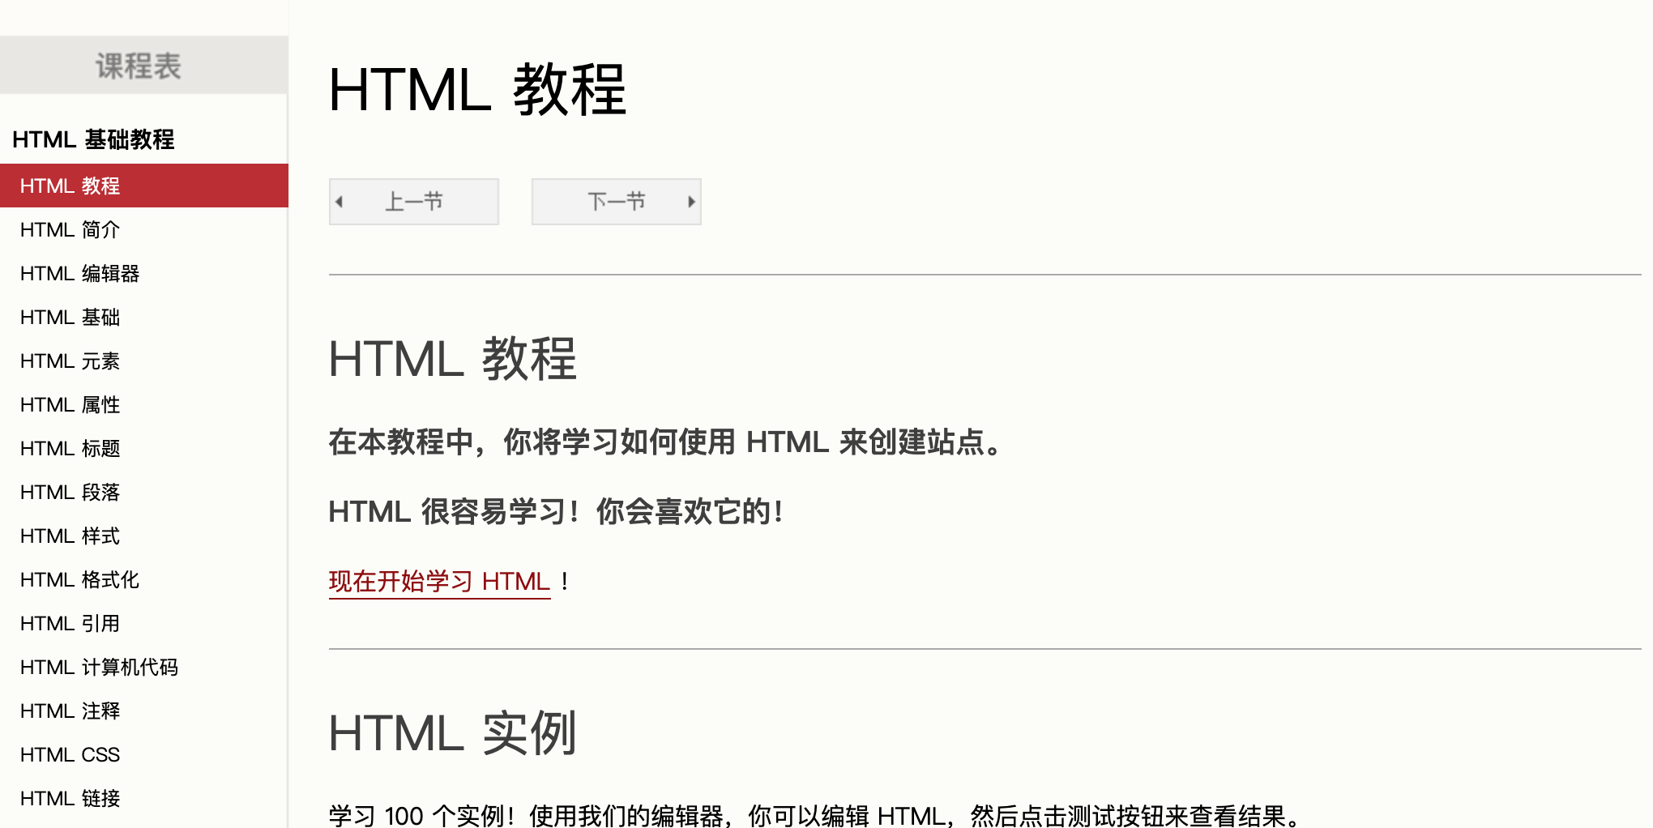
学习HTML：w w wp://www.w3school.com.cn/html/index.asp

Slide 27
HTML文档的使用
查找HTML文档（w3c）
系统查看文档内容
首先系统的查看文档基础内容，可以大概了解文档中包含的内容，同时不要忘记亲手测试demo，多练习才能理解并掌握
学习
在阅读文档的同时，发现比较类似的方法，或者比较容易混淆的进行总结比较
理解并熟练掌握基础
在整体学习文档之后，可以仿照简单的demo,,做一个中小型网站，以测试自己对基础的掌握，以及加深对函数以及方法的理解。。

Slide 28
前端技能标准和要求

Slide 29
所需技能
HTML，CSS，Javascript
熟练使用ps切图
熟悉使用bootstrap，jquery
熟悉MVVM框架（vue）
熟悉AJAX

Slide 30
THANK YOU

